Slide 1

BÁO CÁO TIỂU LUẬN Đề tài: “QUẢN LÝ BÁN HÀNG HOA FLOWER SHOP”
TRƯỜNG ĐẠI HỌC SƯ PHẠM TP. HCM
KHOA CÔNG NGHỆ THÔNG TIN
---***---
Học phần: Nhập môn CNPM
Mã học phần: COMP104402
Giảng viên hướng dẫn: Ths. Trần Thanh Nhã
Sinh viên thực hiện: Nguyễn Hoàng Anh-44.01.104.052

Slide 2

NỘI DUNG
II. Khảo sát bài toán
III. Đặc tả yêu cầu bài toán
I. Mở đầu
IV. Phân tích yêu cầu
V. Thiết kế trang web
VI. Kết luận
2

Slide 3

I. Mở đầu
Đại dịch Covid đang kéo dài, từ đó mà nhu cầu trực tiếp mua sắm tại của hàng cần được giảm tới mức tối thiểu để hạn chế lây lan dịch bệnh, đảm bảo sức khoẻ người dân.

Slide 4

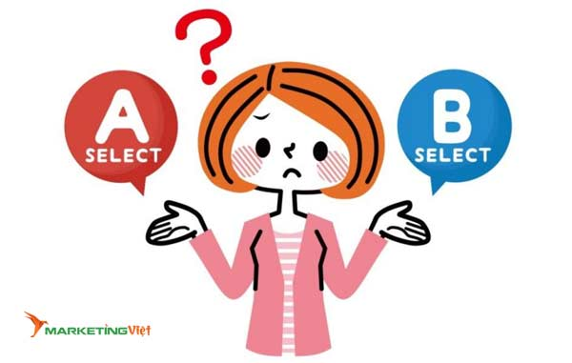


Nhu cầu của khách hàng.
Xu thế thương mại điện tử.
Cần hệ thống quản lý hiệu quả.

Slide 5

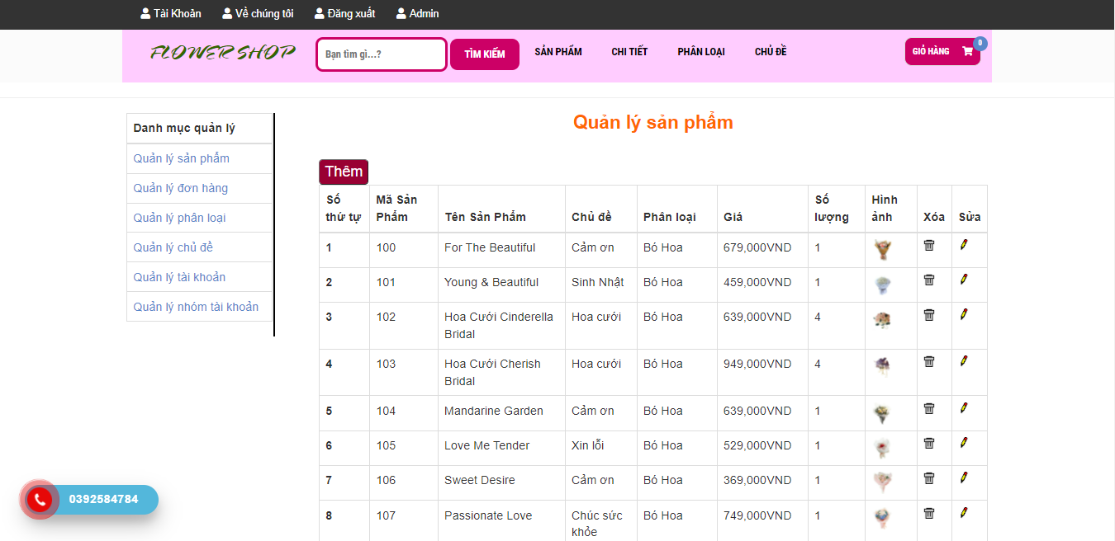
Mục đích của chương trình
Trang web giúp việc quản lý cửa hàng thuận lợi hơn, tiết kiệm chi phí về nhiều mặt và tăng lợi nhuận.

Slide 6
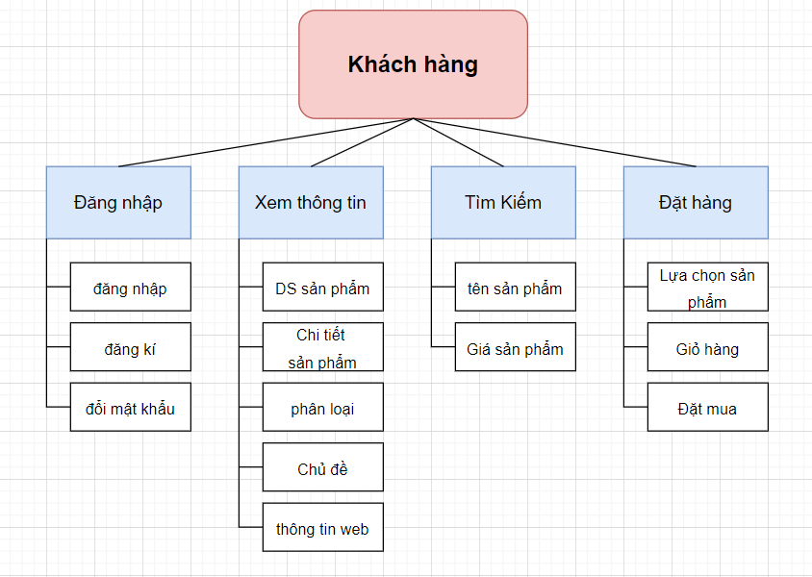
II. Khảo sát bài toán
Hình 1.1 Biểu đồ phân cấp chức năng cho khách hàng

Slide 7
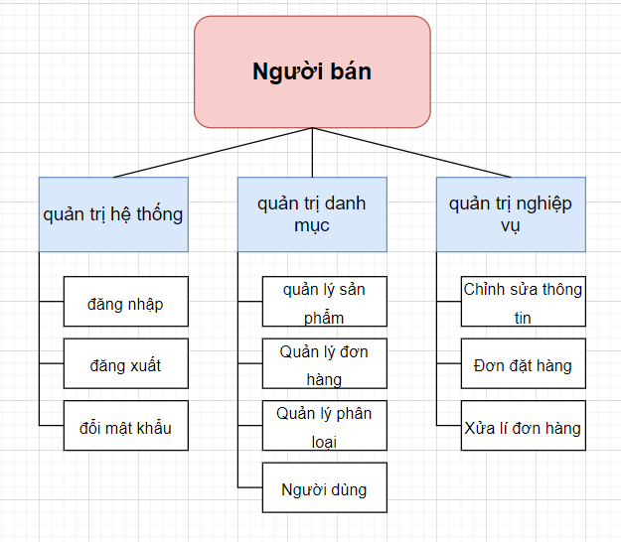
II. Khảo sát bài toán
Hình 1.2 Biểu đồ phân cấp chức năng cho người bán

Slide 8
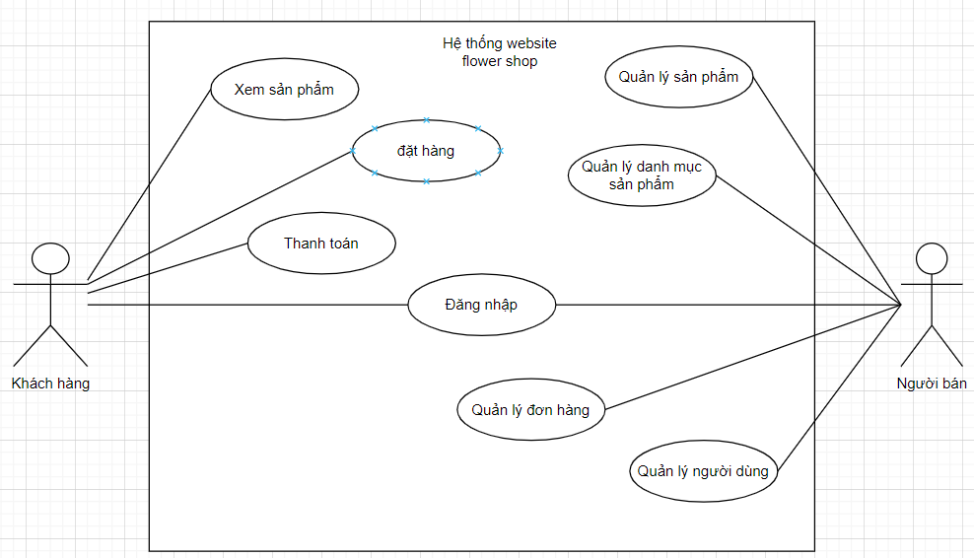
II. Đặc tả yêu cầu bài toán

Slide 9
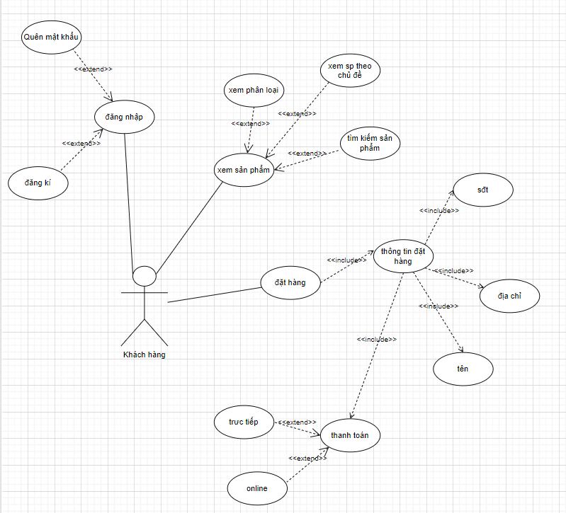
II. Đặc tả yêu cầu bài toán
Hình 2.2
Sơ đồ use case phân rã cho
khách hàng

Slide 10
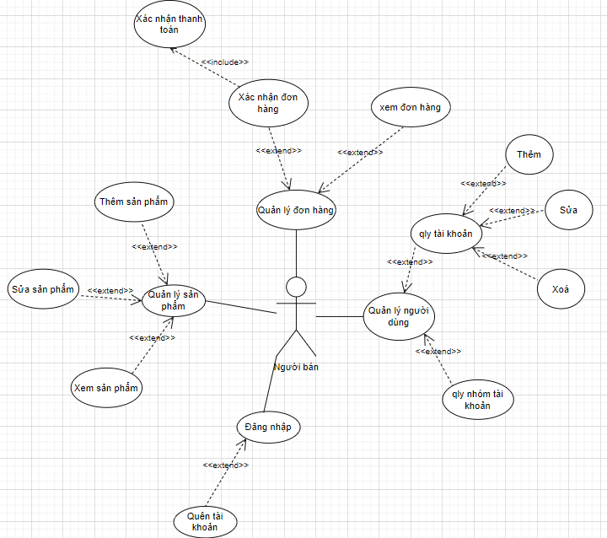
II. Đặc tả yêu cầu bài toán
Hình 2.2
Sơ đồ use case phân rã cho
người bán

Slide 11
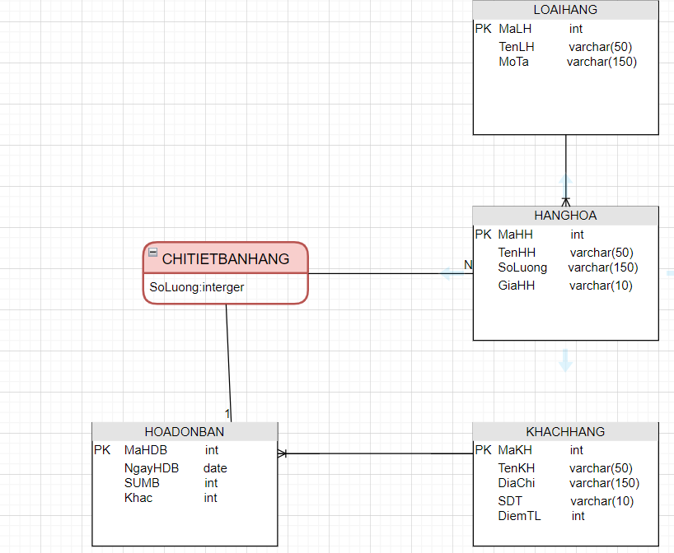
III. Phân tích yêu cầu
Hình 3.5
Mô hình CDM quản lý bán hàng flower shop

Slide 12
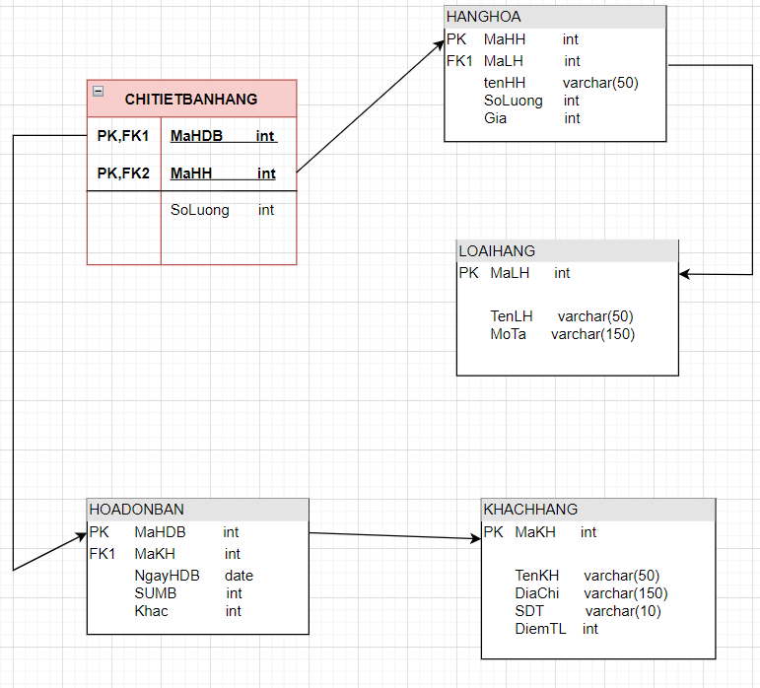
III. Phân tích yêu cầu
Hình 3.5
Mô hình PDM quản lý bán hàng flower shop

Slide 13
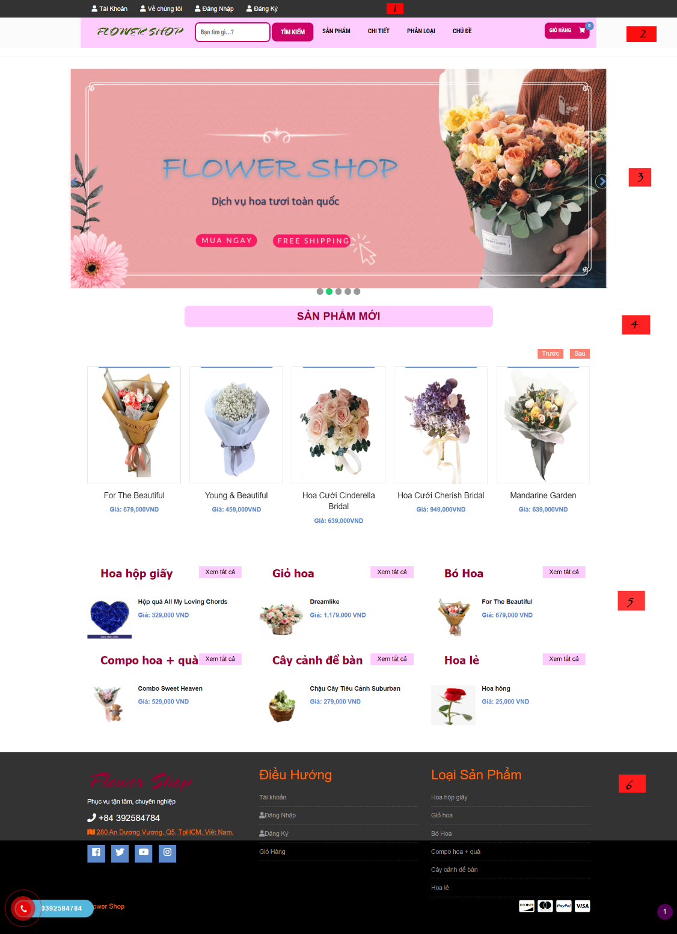
IV. Thiết kế trang web
Hình 4.1:
Giao diện chính cho khách hàng

Slide 14
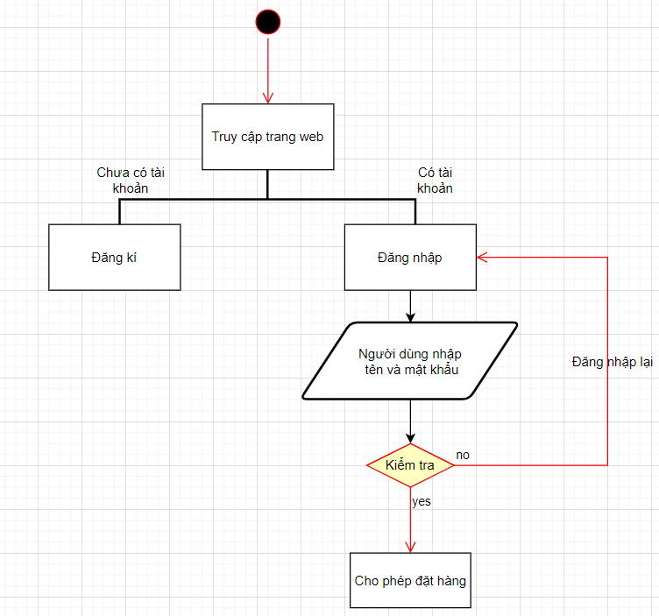
IV. Thiết kế trang web
Đăng nhập

Slide 15
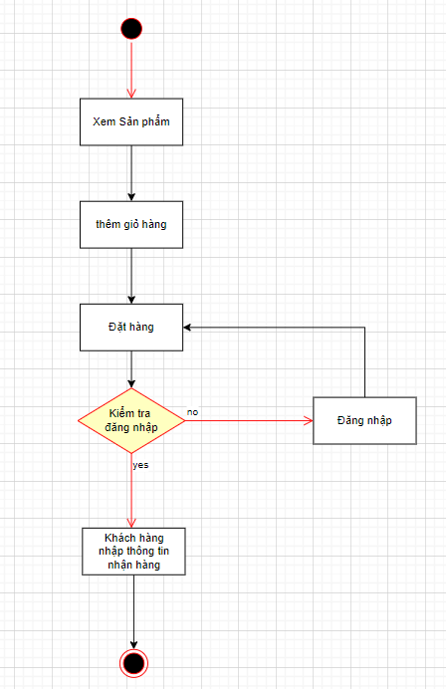
IV. Thiết kế trang web
Đặt hàng

Slide 16
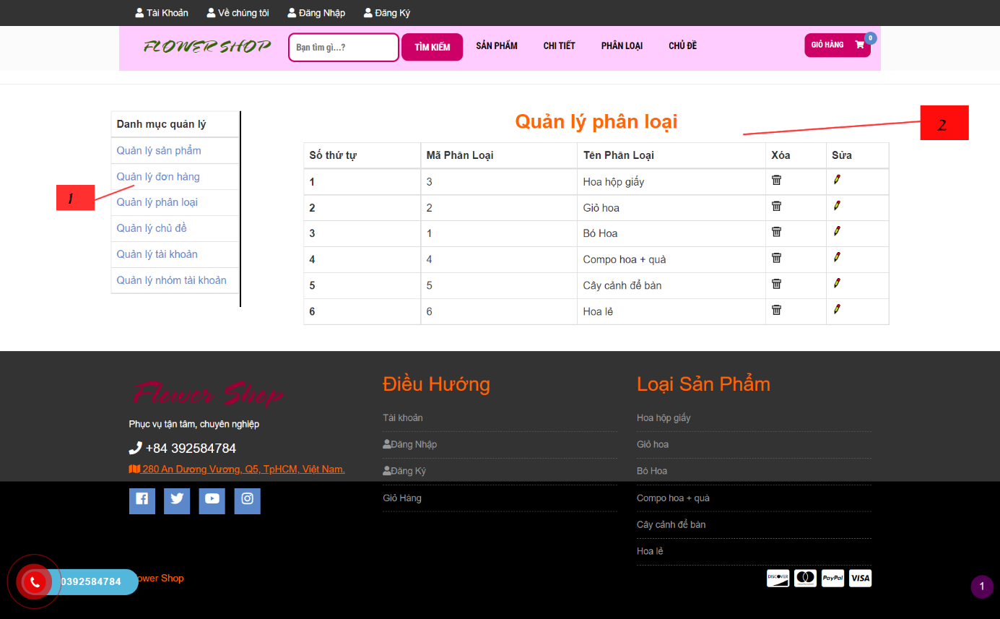
IV. Thiết kế trang web
Hình 4.2:
Giao diện chính cho Người bán

Slide 17
IV. Tài liệu tham khảo
https://canvas.instructure.com/courses/3401250#
https://www.howkteam.vn/course/phan-tich-thiet-ke-phan-mem-33
https://www.w3schools.com/
https://kungfuphp.com/php-nang-cao/tim-hieu-ve-mo-hinh-mvc-trong-php.html
https://webextrasite.com/s/educationdetail/5/tao-giao-dien-web-ban-hang-css-html-php
https://hoayeuthuong.com/
https://flowerstore.vn/

Slide 18


Cảm ơn Thầy đã lắng nghe!

